Slide 1
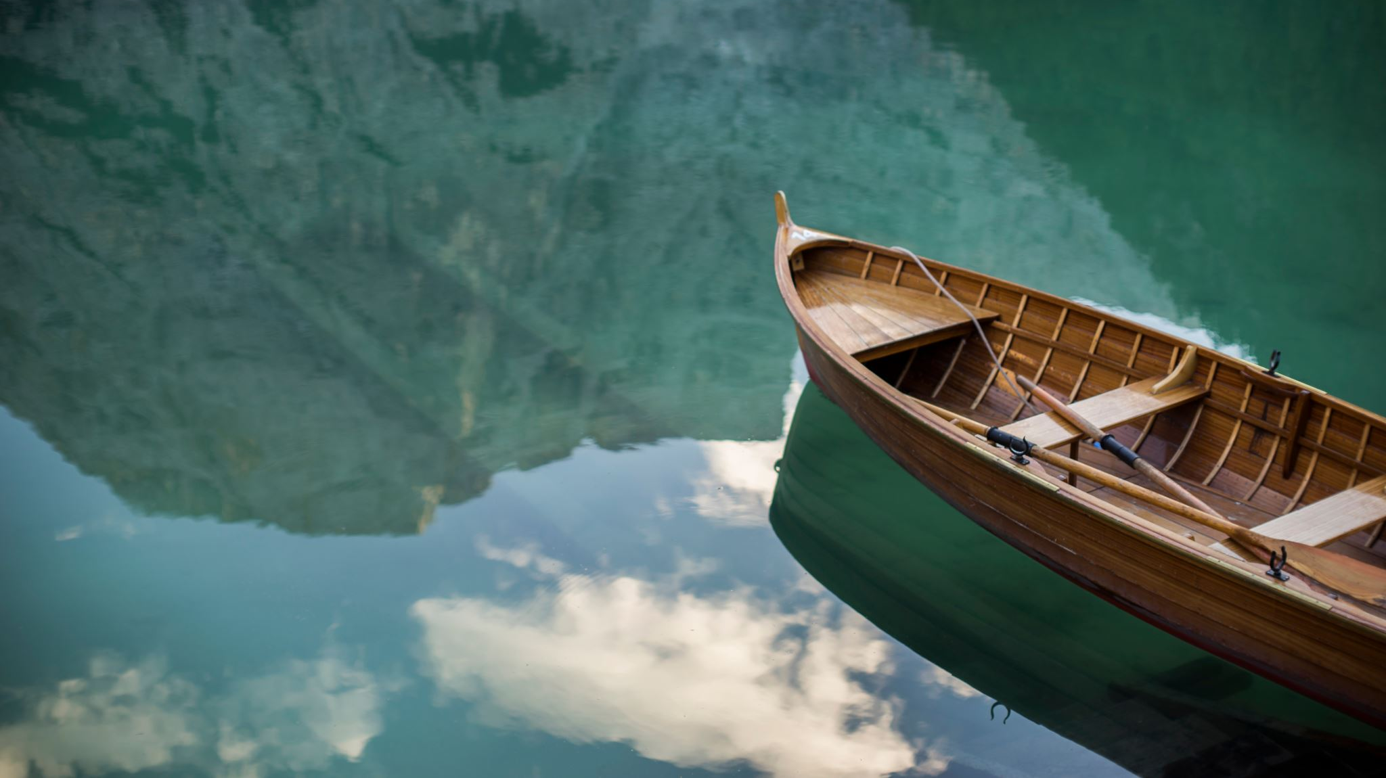
Подорожі
Konverzační cvičení II

Slide 2
Дискусія: Подорожувати самому або з туристичною агенцією?
Яка ваша думка, що краще – організувати подорож самому чи подорожувати із туристичною агенцією (турагенцією)?
Вигоди та невигоди подорожі з турагенцією?
Вигоди та невигоди самостійного подорожування?

Slide 3
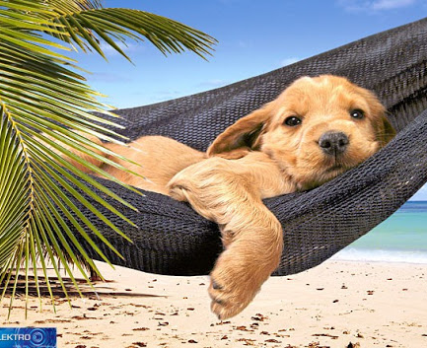
Гра. Чи це правда?
Напишіть 3 інформації про себе, які стосуватимуться подорожування. Одна з них повинна бути неправдивою
Наприклад:
Я ніколи не була закордоном
Я відвідала 7 країн за 7 днів
Я ніколи не подорожувала сама / без компанії
Ознайомте своїх одногрупників із цією інформацією
Відгадайте, яка інформація була неправдива. Як ви думаєте, чому?

Slide 4
Опишіть фотографії Де і як вони подорожують

Slide 6
Яку відпустку ви б їм порадили? Куди б ви їм порадили поїхати? І що там робити? Чому думаєте, що їм сподобається там?

Slide 7
Яку відпустку ви б їм порадили? Куди б ви їм порадили поїхати? І що там робити? Чому думаєте, що їм сподобається там?

Slide 8
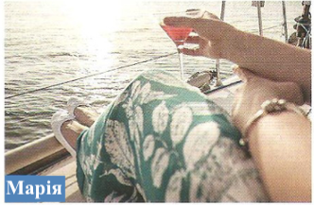
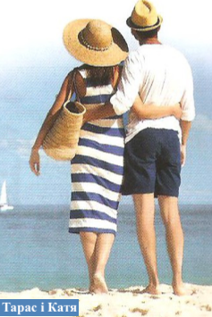
Які можуть настати труднощі під час подорожі?

Slide 9
ДІАЛОГИ
Ви маєте п’ять годин вільного часу в чужому місті. Запитайте в туристичному агентстві про: а) визначні місця; б) недороге кафе з типовим місцевим меню. Пoпpociть зробити помітки на карті.
Ви бажаєте поїхати на канікули до іншої країни. Зателефонуйте до туристичного агентства та запитайте про: а) Вартість туру; б) можливі терміни поїздки; в) умови перебування (розміщення, програма перебування).

Slide 10
Слухання Скрябін - Місця щасливих людей
Про які країни
і місця
співає Андрій?

Slide 11
Текст пісні (повторне прослухування)
Можливо, треба було жити, як всі, А я хотів інакшим бути завжди: Так скучно плисти по течії з ними... Можливо, я не дав тобі теплоту І ти не знаєш погляд через фату - Логічно. Як можна було з тим жити? А пам’ятаєш Метро нічного Берліна І наші тіні на стінах Місця щасливих людей? А пам’ятаєш Балкон під небом Мадріда І на трибунах Коріди Місця щасливих людей? Тягуча павутина зйомних квартир І дві душі пробиті сотнями дір, Так страшно, коли не знаєш, що завтра.
Тепер я оглядаюсь на ті часи І знаю ціну світлої полоси. Не варто шукати винних, крім себе.
А пам’ятаєш Страшенний шторм на Мальдівах, На фотках ніс обгорілий, Місця щасливих людей?..
А пам’ятаєш Старий кабак на Бродвеї, Цибуля, сир і печеня, Місця щасливих людей?.. Я наперед ніколи не вивчаю маршрут, Мені неважливо, тільки б ти була тут, Все рівно, куди нас понесе вітер. В житті неважливий сигнал GPS, Якщо не один ти рюкзак свій несеш, То знайдеш для себе десь таки місце. А пам’ятаєш Велосипеди в Парижі, І в Закопаному лижі, Місця щасливих людей?..
А пам’ятаєш Наш Новий Рік в електричці І Лондон, як на відкритці, Місця щасливих людей?..
А пам’ятаєш Холодне пиво Стокгольма І знову ми були двоє, Місця щасливих людей?..
А пам’ятаєш, Як я втікав з інститута, Щоби з тобою побути І до сих пір я тут є!.. А пам'ятаєш?..

Slide 12
РОЗМОВЛЯЙТЕ Сплануйте вихідні з одною запропонованою особою. Чому ви б вибрали її? Що ви будете робити на вихідних?
Катя (24 роки): грає у теніс, любить подорожувати потягом, інколи ходить в кінотеатр на комедії, її цікавить історія
Юрій (33 роки): любить подорожувати на мотоциклі, регулярно відвідує фітнес центр, його цікавлять красиві жінки, слухає рок-музику
Ігор (28 років): любить плавати, їздить на велосипеді, грає на гітарі, любить ходити на пиво
Мар’яна (47 років): любить ходити в кафе та на прогулянки, на вихідних їздить на дачу, любить котів
Роксолана (39 років): любить готувати їжу, читає детективні романи, любить ходити у театр та їздити в гори

